Slide 1
Ульяновский государственный технический университет
Высшая школа менеджмента
СОЗДАНИЕ МЕДИЦИНСКОГО ЦЕНТРА ДЛЯ ЛЬГОТНОГО ОБЕСПЕЧЕНИЯ ЛЕКАРСТВЕННЫМИ ПРЕПАРАТАМИ В АМБУЛАТОРНЫХ УСЛОВИЯХ ЛИЦ, КОТОРЫЕ ПЕРЕНЕСЛИ ОСТРОЕ НАРУШЕНИЕ МОЗГОВОГО КРОВООБРАЩЕНИЯ (ИНСУЛЬТ)
Слушатель Преображенская Е.С.

Slide 2
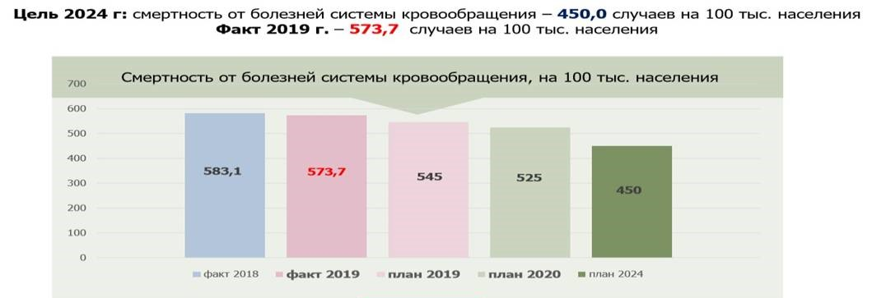
По данным ВОЗ каждый год на планете от сердечно-сосудистых заболеваний умирает 17,5 миллионов человек.
В Российской Федерации процент инвалидизации составляет от 76 до 85 % , лишь 10-12 % возвращаются к трудовой деятельности.
По данным Ульяновскстата за 2019г. в структуре причин смертности в Ульяновской области первое место занимают болезни системы кровообращения и составляют 53,2%.
Постановление Правительства РФ от 26.12.2017 № 1640 «Об утверждении государственной программы Российской Федерации «Развитие здравоохранения».
Национальный проект «Здравоохранение».
Распоряжение Правительства Ульяновской области № 328-пр от 28.06.2019 об утверждении региональной программы «Борьба с сердечно-сосудистыми заболеваниями» .

Slide 3
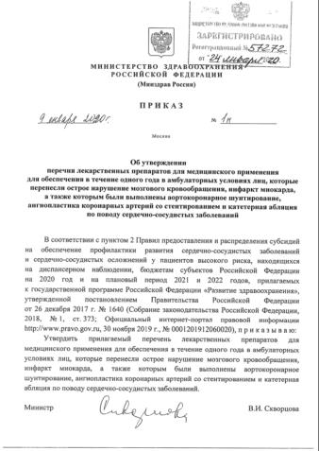
Льготное лекарственное обеспечение в рамках федерального проекта «Борьба с сердечно-сосудистыми заболеваниями» в 84 субъектах Российской Федерации
Финансовое обеспечение в 2020 году -
10 150 000 000 руб.
Минздравом Ульяновской области была утверждена «Инструкции по обеспечению лекарственными препаратами в амбулаторных условиях лиц, которые перенесли острое нарушение мозгового кровообращения, инфаркт миокарда, а также которым были выполнены аортокоронарное шунтирование, ангиопластика коронарных артерий со стентированием и катетерная абляция по поводу сердечно-сосудистых заболеваний».
Перечень
23 лекарственных препаратов
Амиодарон
Амлодипин
Апиксабан
Аторвастатин
Ацетилсалициловая кислота
Бисопролол
Варфарин
Гидрохлоротиазид
Дабигатранаэтексилат
Изосорбидамононитрат
Индапамид
Клопидогрел
Лаппаконитинагидробромид
Лозартан
Метопролол
Моксонидин
Периндоприл
Пропафенон
Ривароксабан
Симвастатин
Соталол
Тикагрелор
Эналаприл

Slide 4
Особенности предпринимательской деятельности в сфере здравоохранения:
Объект медицинской деятельности - нематериальные блага .
Отсутствие осязаемого результата.
Сложности оценки качества оказываемых медицинских услуг.
Общественно-значимая услуга.
Медицинская сфера является предметом особого внимания государства и в значительной мере регулируется ведомственно-отраслевыми административными инструкциями, методическими указаниями Министерстава Здравоохранения РФ, региональных комитетов здравоохранения, Федерального фонда ОМС (обязательного медицинского страхования).
Важность профессиональных стандартов, врачебного опыта, квалификации и специализации лица, непосредственно оказывающего медицинскую услугу.
Субъектами отношений по поводу оказания медицинских услуг выступают, с одной стороны – лицо, оказывающее такие услуги, имеющее необходимые профессиональные знания, подтвержденные соответствующими сертификатами и дипломами, с другой – физическое лицо – потребитель, получающий необходимую соответствующую услугу.
Отношения между производителем и получателем медицинской услуги, как правило, имеют договорную природу, но различаются источником финансирования, то есть в том случае, если услуга оказывается для гражданина бесплатно, имеют место отношения по договору в пользу третьего лица, при которых плательщиками являются фонд ОМС, муниципальное образование или государство, а потребитель выступает в качестве выгодоприобретателя.

Slide 5
Государственно-частное партнерство
сторонами являются государственный и частный бизнес;
взаимодействие сторон закрепляется на официальной , юридической основе;
имеет равноправный характер;
имеет четко выраженную публичную, общественную направленность;
в процессе реализации проектов на основе ГЧП объединяются ресурсы и вклады сторон;
- финансовые риски и затраты, а также достигнутые результаты распределяются между сторонам в заранее оговоренном соглашении.
Медицинский центр - учреждение, осуществляющее деятельность в области здравоохранения и предоставляющее комплекс медицинских услуг населению и имеющее на это соответствующую лицензию. Частный медицинский центр – все услуги являются платными.

Slide 6
Медицинский центр
для льготного обеспечения лекарственными препаратами в амбулаторных условиях лиц, которые перенесли острое нарушение мозгового кровообращения.
Миссия – вернуть каждому, кто перенес инсульт, полноценную жизнь.
Цель – непрерывное улучшение деятельности, применяя управленческие, медицинские и
информационные инновации для поддержания уровня оказания медицинских услуг и доверия между
командой медицинского центра и каждым пациентом, перенесшим инсульт, индивидуально, с целью
сохранения самого ценного, что есть у человека – его здоровья.
Задача - динамическое наблюдение, обеспечение квалифицированными консультациями, необходимыми
клинико-лабораторными обследованиями и лекарственными препаратами, в соответствии с
клиническими рекомендациями, пациентов, перенесших инсульт, в зависимости от типа
перенесенного острого нарушения мозгового кровообращения в амбулаторных условиях, не
имеющих других социальных льгот.
Целевая аудитория - все пациенты, перенесшие острое нарушение мозгового кровообращения,
не имеющие социальных льгот, имеющие возможность посещать центр, независимо от
территориального прикрепления по ОМС.

Slide 7
Цель (SMART)
Specific (конкретность): обеспечение лекарственными препаратами определенной группы (антикоагулянты, антиагреганты, гипотензивные, гиполипидемические), или комбинацией групп (в соответствии с клиническими рекомендациями), динамический физикальный осмотр, клинико-инструментальный мониторинг амбулаторных пациентов, перенесших инсульт, в зависимости от типа острого нарушения мозгового кровообращения.
Measurable (измеримость): обеспечение лекарственными препаратами, осмотром и консультациями необходимых специалистов, лабораторными и инструментальными обследованиями в амбулаторных условиях лиц, которые перенесли острое нарушение мозгового кровообращения, не имеющих других социальных льгот в течение первой недели после выписки из профильных стационаров.
Achievable (достижимость): обеспечение 100% пациентов перенесших инсульт и не имеющих социальных льгот в течение года с возрастающим итогом ежемесячно
Relevant (актуальность): снижение процента повторных острых нарушений мозгового кровообращения в статистике болезней системы кровообращения
Time-bound (ограничение по времени): до 2030года

Slide 8
Внутренняя среда (SWOT – анализ)
Сильные стороны проекта | Слабые стороны проекты
Команда высококвалифицированных специалистов Узкая специализация центра Полный комплекс услуг центра в области сердечно-сосудистых заболеваний Расположение медицинского центра, доступность для маломобильных пациентов Формирование и сохранение репутации медицинского центра Регулярное повышение квалификации действующих специалистов Система скидок на платные услуги Работа специалистов в воскресение по предварительной записи Возможность выезда на дом по предварительной записи Возможность бесплатной консультации с лечащим врачом по телефону для промежуточной коррекции доз назначенных препаратов Собственный сайт компании с возможностью записи на консультацию в режиме онлайн Получение льготных лекарственных препаратов без бюрократических «проволочек» Государственная поддержка за счет участия в региональном проекте «Борьба с сердечно-сосудистыми заболеваниями» в рамках Национального проекта «Здравоохранение» | Негативные отзывы о работе Негибкий подход к ценообразованию Неправильно поставленный диагноз, либо неправильно проведенная диагностика Переход востребованного специалиста в конкурентный медицинский центр Нет согласованности действий государственных органов при разработке и реализации проектов. В законодательстве нет специальных положений, целенаправленно регулирующих тот или иной аспект реализации проектов ГЧП.
Возможности проекта | Угрозы проекта
Заключение партнерского договора на предоставление услуг по лабораторным и инструментальным исследованиям Возможность открытия филиала центра в другом районе города Расширение перечня оказываемых услуг за счет получения соответствующих лицензий Заключение договора со страховыми компаниями на обслуживание пациентов по полисам ДМС Заключение договора с крупным предприятием на проведение плановых медицинских осмотров сотрудников | Увеличение конкуренции на рынке платных медицинских услуг Повышение уровня оказания услуг у государственной поликлиники Снижение реальных доходов населения Ужесточение государственного регулирования в области здравоохранения Прекращение государственной поддержки за счет окончания Национального проекта «Здравоохранение» Расторжение договора аренды на помещение либо значительное повышение арендной платы

Slide 9
Организационная схема реализации проекта.
Врач специализированного стационара при выписке пациента;
Врач-терапевт медицинского центра;
Заместитель директора по медицинской части медицинского центра.

Slide 10
Организационная структура медицинского центра
комплексный подход к реализации проекта, решению проблемы;
концентрация всех усилий на решении одной задачи, на выполнении одного конкретного проекта;
большая гибкость проектных структур;
активизация деятельности руководителей проектов и исполнителей в результате формирования проектных групп;
усиление личной ответственности конкретного руководителя как за проект в целом, так и за его элементы.

Slide 11
План маркетинга
Месторасположение и доступность.
Организация комфортной схемы посещения.
Маркетинговые коммуникации:
- специальные комплексные программы для
пациентов;
- создание профессионального сайта и групп в соц.
сетях;
- информационные печатные издания;
- реклама в общественном транспорте;
- публикации в прессе;
- работа с главными врачами медицинских учреждений и
специалистами по реабилитации лечебно-
профилактических учреждений.

Slide 12
Производственный план
Этап 1: перечень услуг (специализация);
Этап 2: подбор помещения (СанПин 2.1.3.2630-10);
Этап 3: регистрация юридического лица (ООО (общество с ограниченной ответственностью) и системой налогообложения Код ОКВЭД — 85.11.1 (Деятельность больничных учреждений широкого профиля и специализированных, предпочтительный режим налогообложения — УСН 15% );
Этап 4: подбор медицинского персонала;
Этап 5:закупка оборудования и медицинской мебели;
Этап 6: получение лицензии.

Slide 13
Финансовый план
Общая сумма вложений в открытие и первоначальное функционирование центра составит 8 089 038.
Более 80% затрат на открытие медицинского центра приходятся на приобретение медицинского оборудования, а также на ремонт и отделку помещения.
Инвестиции на открытие Текущие расходы
Регистрация, включая получение всех разрешений | 60 000
Ввод в эксплуатацию всего оборудования | 350 000
Установка ПО | 20 000
Закупка формы для персонала | 50 000
Закупка оргтехники | 150 000
Закупка офисной мебели | 25 000
Ремонт | 300 000
Первоначальная закупка медикаментов | 100 000
Рекламные материалы | 100 000
Аренда на время ремонта | 240 000
Закупка оборудования | 6 664 038
Прочее | 30 000
Итого | 8 089 038
ФОТ (включая отчисления) | 727 000
Аренда (300кв.м.) | 200 000
Амортизация | 170 228
Коммунальные услуги | 25 000
Реклама | 20 000
Закупка медикаментов | 15 000
Прочие расходы | 30 000
Итого | 1357 328

Slide 14
Инвестиционная привлекательность и экономическая эффективность проекта
Внутренние риски
Подготовка к открытию центра
Строгие нормативы относительно помещения центра, ремонта, оборудование, персонал
Недобросовестность медицинского персонала
Недостаточная ответственность персонала
Квалификация и профессионализм докторов.
Внешние риски
Лицензирование медицинской деятельности
Отсутствие согласованности действий государственных органов при разработке и реализации проектов.
В законодательстве нет специальных положений, целенаправленно регулирующих тот или иной аспект реализации проектов государственно-частного партнерства.
Ценообразования
Недоверие муниципальных органов к частным партнерам.
Репутация медицинского центра.

